Slide 1
빅데이터 캡스톤 디자인
팀 명: 3 박 자

Slide 2
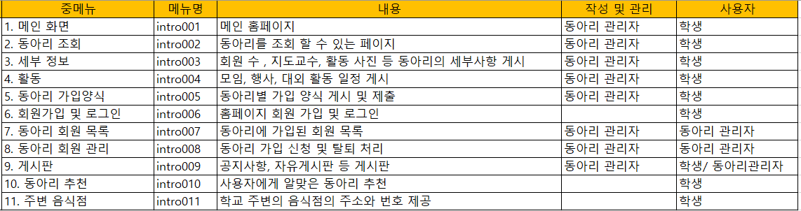
메뉴설계

Slide 3

프로젝트 | 대학교 동아리 관리 플랫폼
문서 이름 | 화면설계서
문서 번호 | HL-ID-DONG-307 | 문서 구분 | 산출물
개정 번호 | Ver. 1.0 | 문서 보안 | 일반 / 대외비 / 극비
개정 일자 | 2019-03-27 | 작 성 자 | 3 박 자
화면 설계서

Slide 4

프로젝트 | 대학교 동아리 관리 플랫폼 | 문서이름 | 화면설계서
시스템 | 홈페이지 | 문서번호 | HL-ID-DONG-307
1. 메인 화면
(동아리 조회 > 활동)
화면구성 및 안내 | 참고사이트
 | https://www.hallym.ac.kr/
 | 사용자
 | 한림대학교 학생
메인 홈페이지 입니다. 현재 동아리 가입 인원을 보여줍니다.
동아리
메인페이지 동아리 조회 게시판 로그인
사 진
동아리 회원 수는 100명 입니다.
목표 인원 : 250명
동아리 검색
동아리 추천
주변 음식점

Slide 5

프로젝트 | 대학교 동아리 관리 플랫폼 | 문서이름 | 화면설계서
시스템 | 홈페이지 | 문서번호 | HL-ID-DONG-307
2.동아리 조회
(동아리 조회)
화면구성 및 안내 | 참고사이트
 | http://medicine.korea.ac.kr/web/www/-107
 | 사용자
 | 한림대학교 학생
소속(중앙/과) , 분야(학술/체육/봉사 등) 선택 시 검색된 동아리 중 원하는 동아리를 선택 시 밑에 화면에 동아리 정보를 나타냄. 간단한 동아리 소개 정보를 보여준다. - 클릭시 해당 하는 동아리 소개 페이지로 이동
동아리
메인페이지 동아리 조회 게시판
동아리 소개
문화
봉사
종교
학술
체육
동아리명
회원수 |  | 결성년도
회장 |  | 지도교수
설립목적
주요활동

Slide 6
프로젝트 | 대학교 동아리 관리 플랫폼 | 문서이름 | 화면설계서
시스템 | 홈페이지 | 문서번호 | HL-ID-DONG-307
3. 동아리 세부 정보
(동아리 조회 > 활동)
화면구성 및 안내 | 참고사이트
 | 한림대학교 수강신청 (https://haksa.hallym.ac.kr/hluv/)
 | 사용자
 | 한림대학교 학생
동아리를 클릭하고 들어왔을때 동아리에 대한 세부 정보를 보여준다. 동아리 신청을 할 수 있다.
동아리
메인페이지 동아리 조회 게시판
동아리명
회원수 |  | 결성년도
회장 |  | 지도교수
설립목적
주요활동
- 동아리 인원수 - 동아리 방 위치 - 등 세부사항
동아리 신청하기

Slide 7
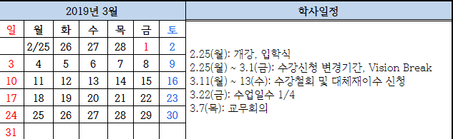
프로젝트 | 대학교 동아리 관리 플랫폼 | 문서이름 | 화면설계서
시스템 | 홈페이지 | 문서번호 | HL-ID-DONG-307
4. 활동
(동아리 조회 > 활동)
화면구성 및 안내 | 참고사이트
 | 사용자
 | 한림대학교 학생
선택한 동아리의 활동 계획을 달력을 통해 나타낸다.
동아리
메인페이지 동아리 조회 게시판

Slide 8
프로젝트 | 대학교 동아리 관리 플랫폼 | 문서이름 | 화면설계서
시스템 | 홈페이지 | 문서번호 | HL-ID-DONG-307
5. 동아리 가입 양식
(동아리 조회 > 활동)
화면구성 및 안내 | 참고사이트
동아리 회원 가입 신청서
 | 사용자
 | 한림대학교 학생
동아리 회원 가입 신청하기.
동아리
인적사항 | 학과 |  | 학년
 | 학번 |  | 성명
 | 생년월일 |  | 성별
 | 전화번호
 | 주소
 | E-amil
활동계획
바라는 점
제출하기

Slide 9
프로젝트 | 대학교 동아리 관리 플랫폼 | 문서이름 | 화면설계서
시스템 | 홈페이지 | 문서번호 | HL-ID-DONG-307
6 . 회원가입
(동아리 조회 > 활동)
화면구성 및 안내 | 참고사이트
 | 사용자
 | 한림대학교 학생
회원가입 양식
동아리
학번(아이디)
비밀번호
비밀번호 확인
가입하기
취소

Slide 10
프로젝트 | 대학교 동아리 관리 플랫폼 | 문서이름 | 화면설계서
시스템 | 홈페이지 | 문서번호 | HL-ID-DONG-307
7. 로그인
(동아리 조회 > 활동)
화면구성 및 안내 | 참고사이트
 | 사용자
 | 한림대학교 학생
로그인 화면
동아리
학번(아이디)
비밀번호
로그인하기

Slide 11
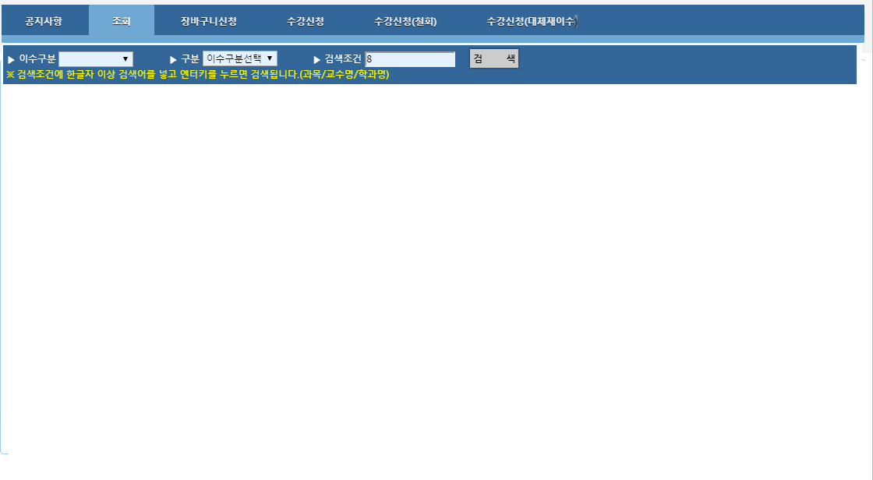
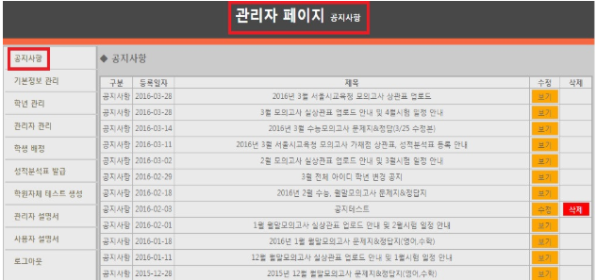
프로젝트 | 대학교 동아리 관리 플랫폼 | 문서이름 | 화면설계서
시스템 | 홈페이지 | 문서번호 | HL-ID-DONG-307
8. 관리자페이지
(관리자
화면구성 및 안내 | 참고사이트
 | 사용자
 | 동아리 관리자
동아리 회원 등록 및 탈퇴가 가능하고, 가입 신청서의 정보를 읽을 수 있는 페이지 입니다.
동아리
분야
동아리명

Slide 12
프로젝트 | 대학교 동아리 관리 플랫폼 | 문서이름 | 화면설계서
시스템 | 홈페이지 | 문서번호 | HL-ID-DONG-307
9. 게시판
(관리자
화면구성 및 안내 | 참고사이트
 | 한림대학교 수강신청 (https://haksa.hallym.ac.kr/hluv/)
 | 사용자
 | 한림대학교 학생
동아리별 공지사항 등 게시판을 이용할 수 있다.
동아리
메인페이지 동아리 조회 게시판
공지사항
자유게시판
QnA
사진
일정
번호 | 제목 | 작성자 | 등록일 | 조회
1.
글작성

Slide 13
프로젝트 | 대학교 동아리 관리 플랫폼 | 문서이름 | 화면설계서
시스템 | 홈페이지 | 문서번호 | HL-ID-DONG-307
9.1 글작성
(관리자
화면구성 및 안내 | 참고사이트
 | 사용자
 | 동아리 관리자
게시판 글 작성을 할 수 있다.
동아리
메인페이지 동아리 조회 게시판
공지사항
자유게시판
QnA
사진
일정
분류
제목
동아리명
동아리검색
파일업로드
파일 선택
내용
작성

Slide 14
프로젝트 | 대학교 동아리 관리 플랫폼 | 문서이름 | 화면설계서
시스템 | 홈페이지 | 문서번호 | HL-ID-DONG-307
10. 동아리 추천
(동아리 조회 > 활동)
화면구성 및 안내 | 참고사이트
 | 사용자
 | 한림대학교 학생
사용자에게 알맞은 동아리를 추천 해준다.
동아리
메인페이지 동아리 조회 게시판
질문 1.
상
중
하
질문 2.
상
중
하
확인하기

Slide 15
프로젝트 | 대학교 동아리 관리 플랫폼 | 문서이름 | 화면설계서
시스템 | 홈페이지 | 문서번호 | HL-ID-DONG-307
11. 동아리 물품 관리
(동아리 조회 > 활동)
화면구성 및 안내 | 참고사이트
 | 사용자
 | 한림대학교 학생
동아리 물품 현황을 볼 수 있다.
동아리
메인페이지 동아리 조회 게시판
동아리 물품관리
물품명 | 물품설명 | 총개수 | 빌려간개수 | 남은개수 | 빌려간사람

Slide 16
프로젝트 | 대학교 동아리 관리 플랫폼 | 문서이름 | 화면설계서
시스템 | 홈페이지 | 문서번호 | HL-ID-DONG-307
12. 주변 음식점
(동아리 조회 > 활동)
화면구성 및 안내 | 참고사이트
 | 사용자
 | 한림대학교 학생
학교 주변의 음식점을 지도와 같이 보여준다.
동아리
메인페이지 동아리 조회 게시판
주변 음식점
지도
이름 | 연락처 | 주소 | 클릭횟수

Slide 17
감사합니다.

